Slide 1

Môn Mĩ thuật
Lớp 4
Giáo viên: Bùi Thuý Hảo

Slide 2

KHỞI ĐỘNG
CÁC EM NGHE BÀI HÁT VÀ GHI LẠI NHỮNG HÌNH ẢNH VỀ QUÊ HƯƠNG CÓ TRONG CA KHÚC QUÊ TÔI.

Slide 3
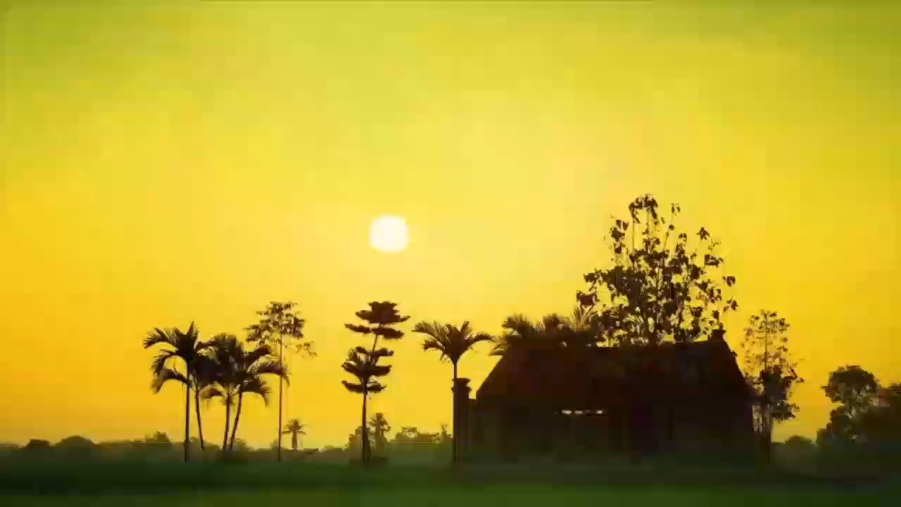

Slide 5


Slide 7
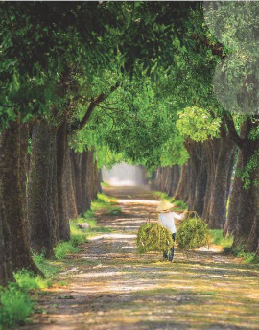
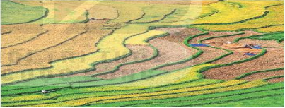
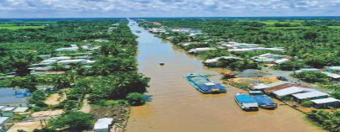
HÌNH ẢNH QUÊ HƯƠNG THANH BÌNH

Slide 8

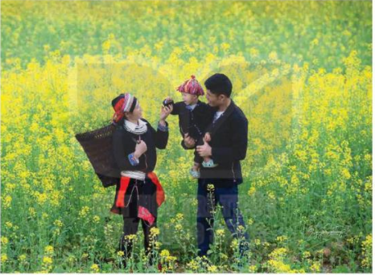
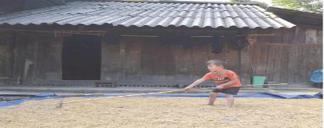

Slide 9
THẢO LUẬN NHÓM
Câu 1: Có những hình ảnh gì trong các bức ảnh sau?
Câu 2: Theo bạn, quê hương thanh bình đã được thể hiện như thế nào qua các bức ảnh đó?

Slide 10
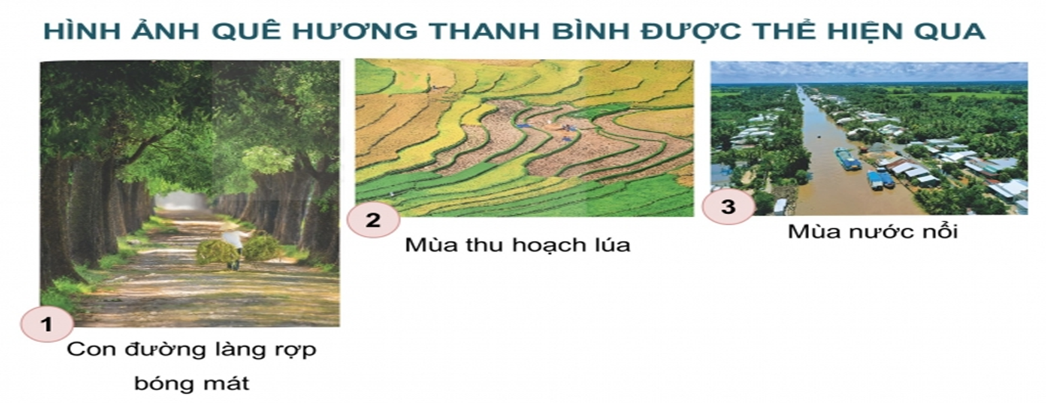

Slide 11
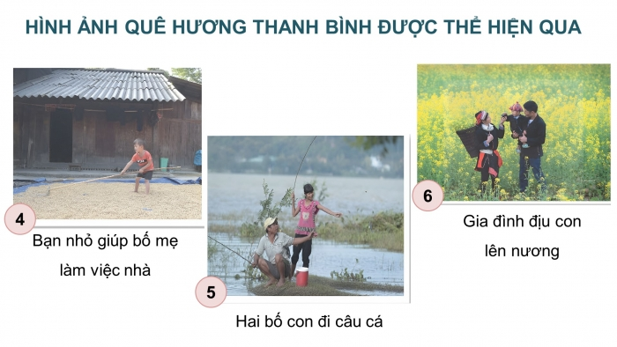

Slide 12


Slide 13
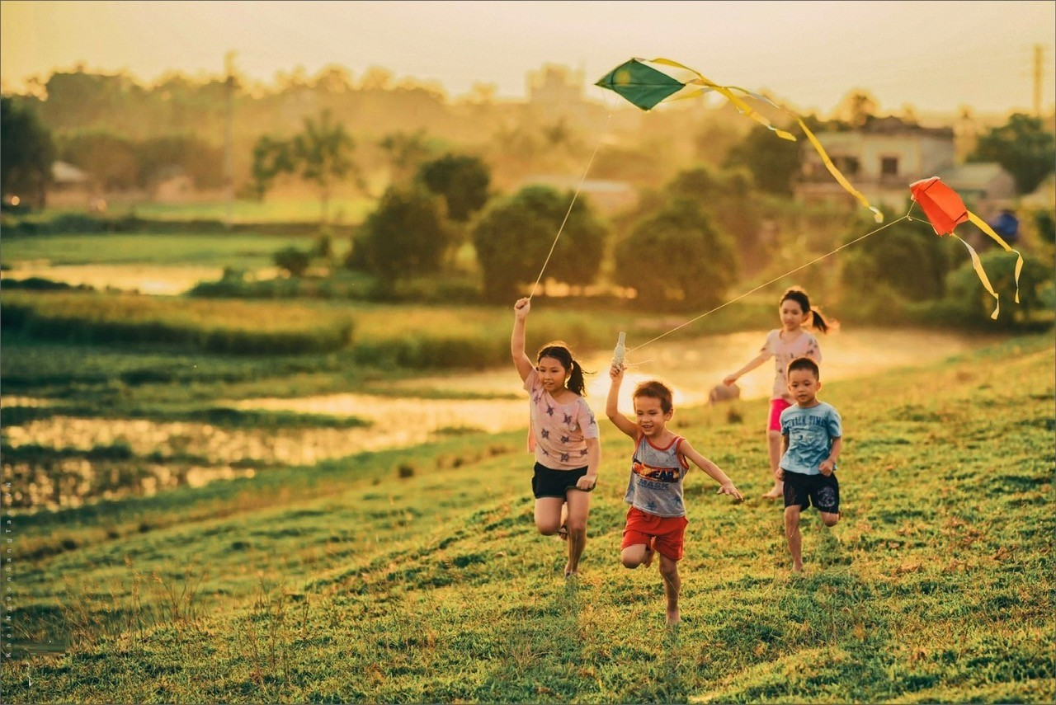
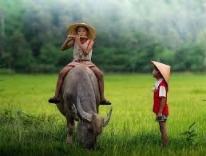
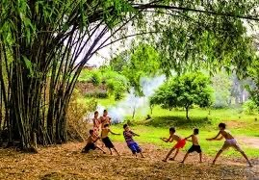


Slide 14
EM CÓ BIẾT
+ Quê hương thanh bình được thể hiện một cách bình dị, gần gũi, nhẹ nhàng qua những cảnh vật, hoạt động thường ngày.
+ Đó là hình ảnh lũy tre làng, con đường đi học, cánh đống lúa chín, cánh cò chao lượn trên bầu trời xanh, các bạn HS thả diều ở triền đê, một cảnh nhộn nhịp vào ngày lễ hội, niềm vui hân hoan chào đón năm mới, gia đình sum họp…
.

Slide 16
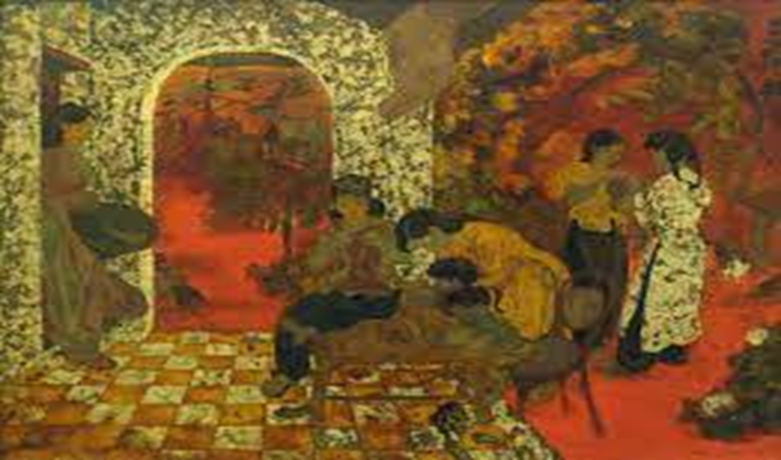
Tác phẩm mĩ thuật thể hiện sự thanh bình
Trần Văn Cẩn, Đan len, 1957 – 1961, tranh sơn mài

Slide 17
Thảo luận nhóm
Câu 1: Hình ảnh diễn tả sự thanh bình được thể hiện như thế nào trong tác phẩm?
Câu 2: Những hình ảnh trong tác phẩm giúp em liên tưởng đến sự thanh bình như thế nào?
Câu 3: Màu sắc được họa sĩ sử dụng trong tranh thế nào?

Slide 19
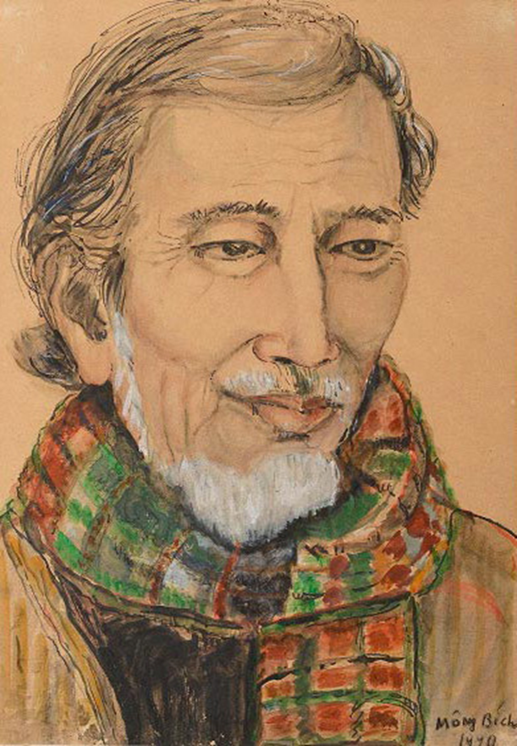
Tìm hiểu về họa sĩ Trần Văn Cẩn
Họa sĩ Trần Văn Cẩn (1910 – 1994)
- Quê quán: Quận Kiến An, thành phố Hải Phòng.
- Là sinh viên khóa VI, trường Cao đẳng Mĩ thuật Đông Dương (1931 -1936).
- Những tác phẩm nổi bật: Em Thúy (tranh sơn dầu, 1943), Gội đầu (tranh khắc gỗ, 1943), Tát nước đồng chiêm (tranh sơn mài, 1958),...
- Ông có nhiều đóng góp cho sự phát triển toàn diện của nền mĩ thuật Việt Nam trên nhiều vị trí như: Tổng thư kí Hội Mĩ thuật Việt Nam khóa I; Hiệu trưởng Trường Cao đẳng Mĩ thuật Việt Nam (1955-1964). Tác phẩm của ông được lưu giữ tại Bảo tàng Mĩ thuật Việt Nam và trong nhiều bộ sưu tập tranh trong nước và thế giới.
Tranh chân dung họa sĩ Trần Văn Cẩn

Slide 20
CÁC BƯỚC THỰC HIỆN
Bước 1: Chọn nội dung.
Bước 2: Phác các mảng chính, phụ.
Bước 3: Vẽ hình vào mảng chính và mảng phụ.
Bước 4: Hoàn thiện sản phẩm bằng các vật liệu có sẵn.

Slide 22
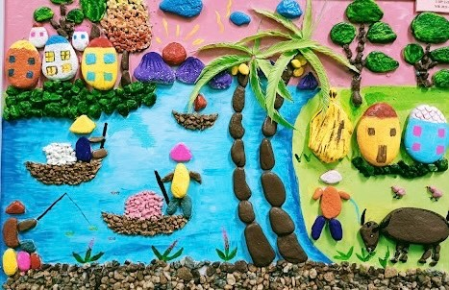
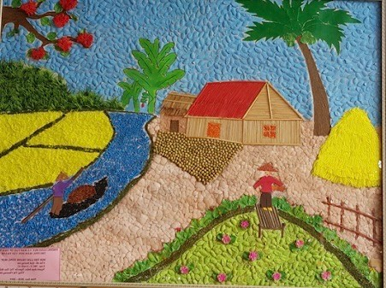
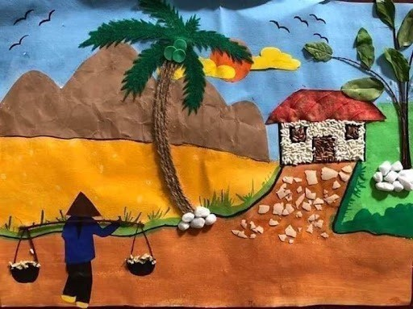
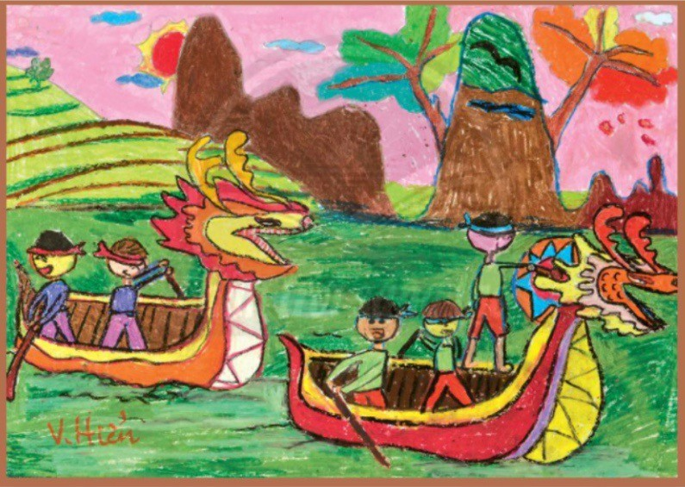
SẢN PHẨM SỬ DỤNG NHIỀU CHẤT LIỆU KHÁC NHAU

Slide 23
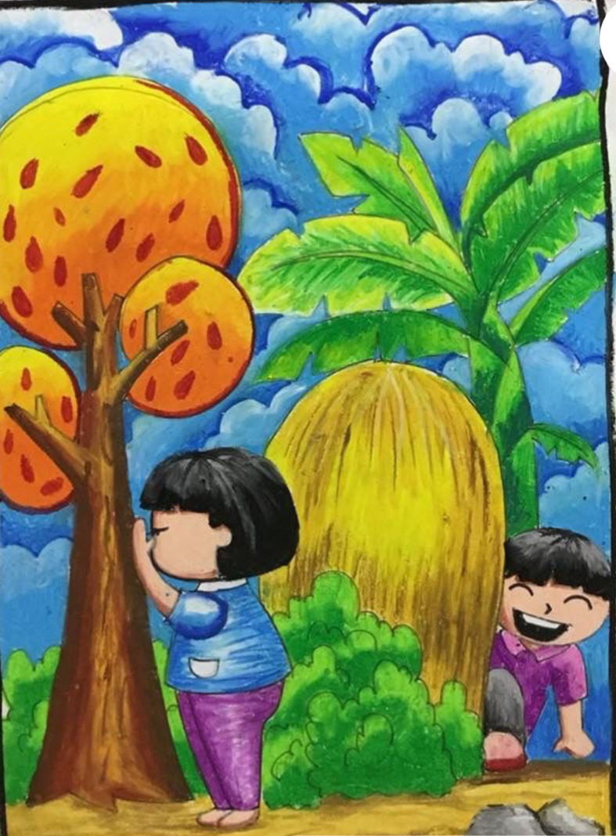
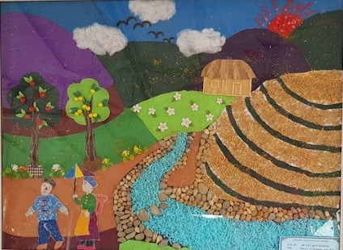
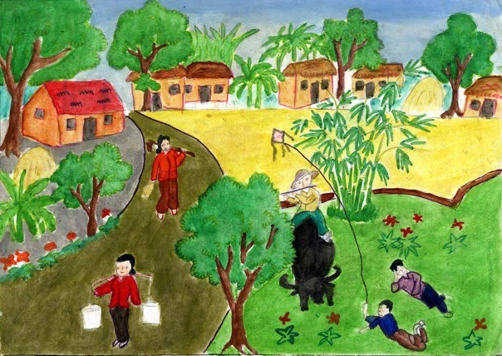

Slide 25
GIỜ HỌC ĐÃ KẾT THÚC
XIN CHÂN THÀNH CẢM ƠN !

